Slide 1

7장 딕셔너리, 튜플, 집합

Slide 2
학습목표
딕셔너리, 튜플, 집합 자료형 객체를 생성하고 사용하는 법에 대해서 알아본다.
딕셔너리와 리스트의 차이점에 대해서 알아본다.
튜플 데이터에 대해 이해하고 그 활용 방법을 익힌다.
튜플의 패킹과 언패킹에 대해서 알아본다.
튜플을 이용하여 함수에서 여러 개의 값을 반환해 본다.
집합 데이터를 이해하고 집합 연산에 대해서 알아본다.
반복 가능 자료형의 종류와 특징들을 이해하고 비교할 수 있다.
불변 시퀀스 자료형에 대해 이해하고 이를 다루는 법을 익힌다.
반복 가능 자료형들을 집적하여 튜플의 리스트를 만드는 방법을 이해한다.
리스트, 딕셔너리, 튜플, 집합형 클래스가 가진 다양한 메소드를 활용할 수 있다.

Slide 3
7.1 딕셔너리 자료형
딕셔너리^{dictionary}
키^{key}와 값^{value}을 쌍으로 갖는 자료형
키를 이용하여 값을 참조하는 특성
키가 중복되면 안 됨

Slide 4
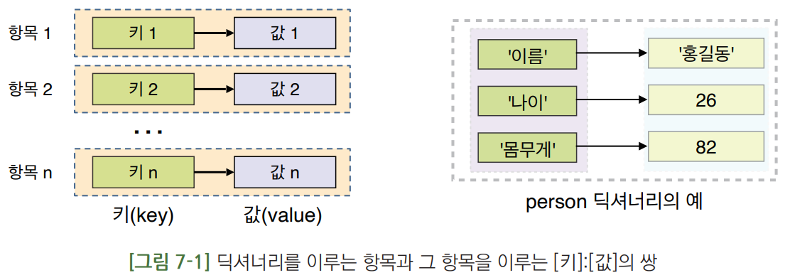
7.1 딕셔너리 자료형
딕셔너리를 만드는 방법
딕셔너리의 항목은 [키] : [값] 형식과 같이 콜론으로 연결되어 정의
항목이 하나 이상 모여서 딕셔너리를 구성함

Slide 5
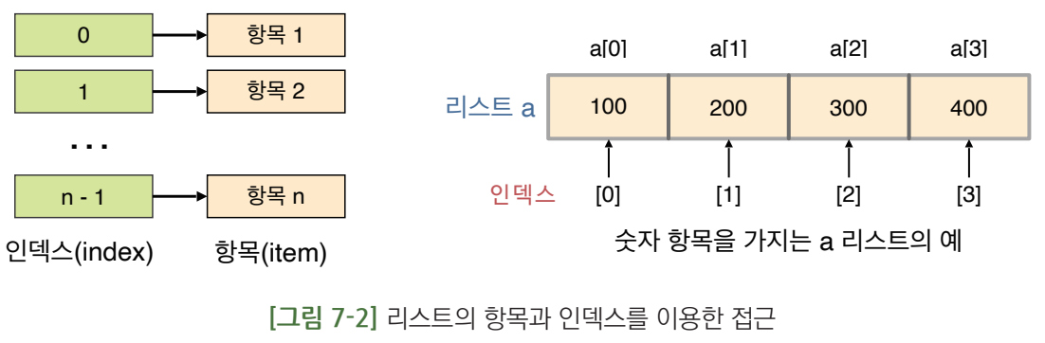
7.1 딕셔너리 자료형
리스트는 인덱스를 통해 각각의 [값 1], [값 2], ... , [값 n]에 접근할 수 있음
인덱스는 0부터 n-1까지이며, a[index]와 같은 형식으로 접근

Slide 6
7.1 딕셔너리 자료형
리스트를 정의하는 문법
fruits 리스트를 생성
딕셔너리를 정의하는 문법
리스트이름 = [ [값 1], ... ].
fruits = ['banana', 'apple', 'orange', 'kiwi'] # 문자열을 가지는 리스트

Slide 7
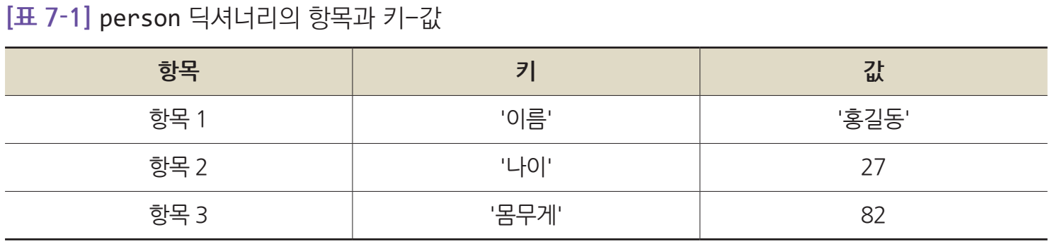
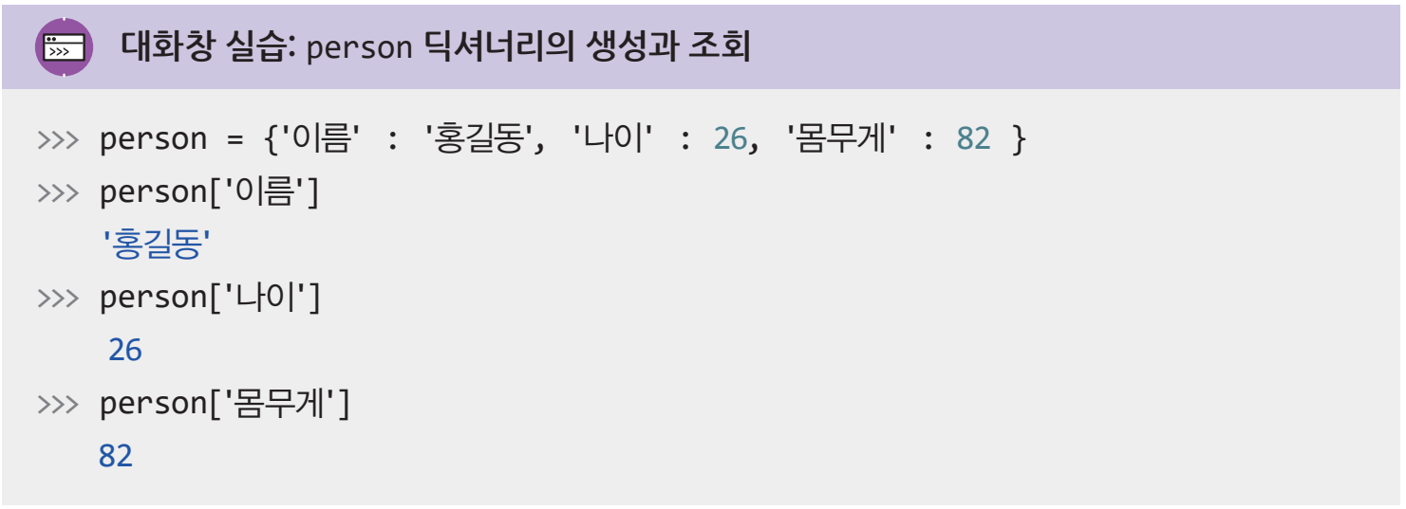
7.1 딕셔너리 자료형

Slide 8
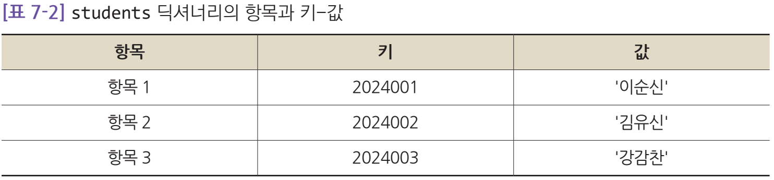
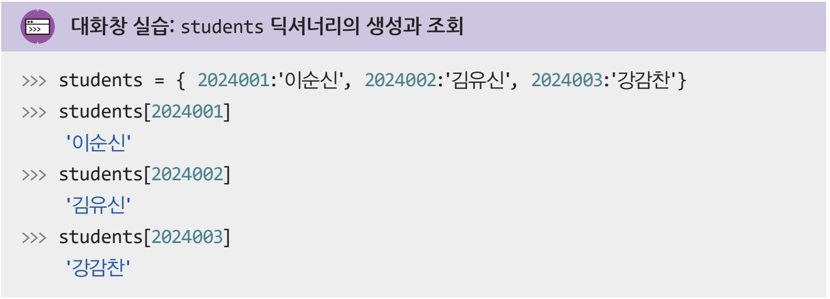
7.1 딕셔너리 자료형
3명의 학생에 대한 학번 : 이름의 쌍을 가지는 새로운 딕셔너리 students를 생성

Slide 9
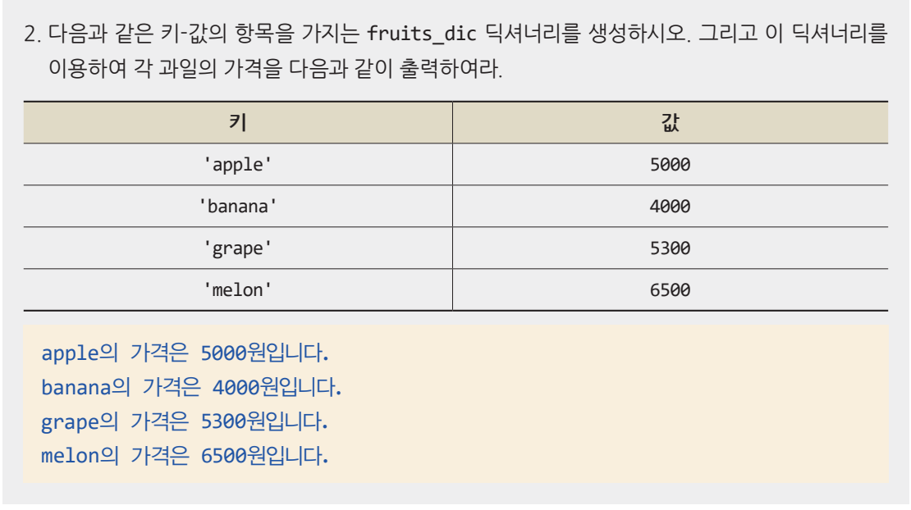
7.1 딕셔너리 자료형

Slide 10
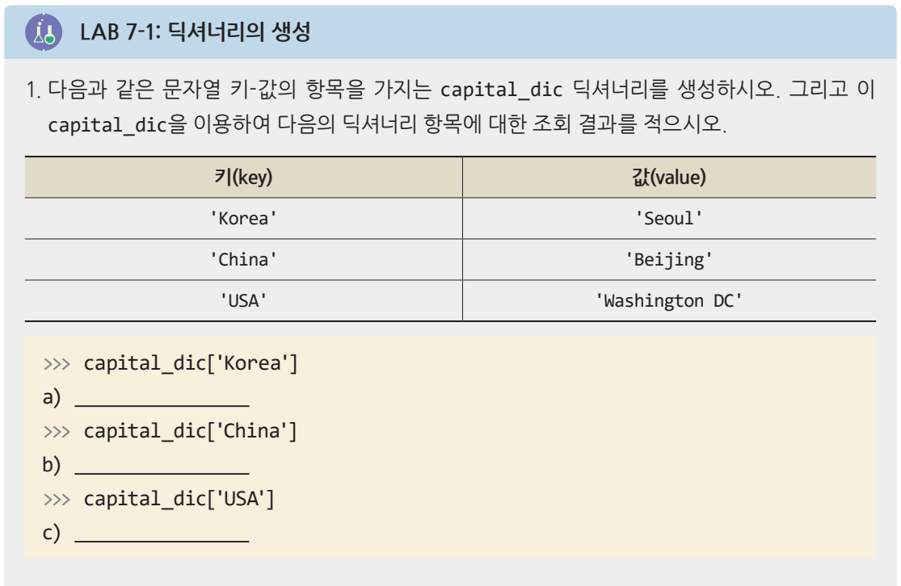
7.1 딕셔너리 자료형

Slide 11
7.2 딕셔너리의 삽입과 삭제
딕셔너리에 새로운 항목을 삽입하려면 다음과 같은 방법 사용
삭제 시 del 키워드 다음에 삭제할 딕셔너리 항목의 키를 입력
존재하지 않는 키를 이용하여 항목을 삭제하려고 하면 KeyError라는 오류 메시지가 출력됨

Slide 12
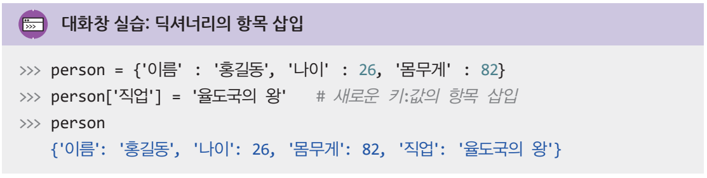
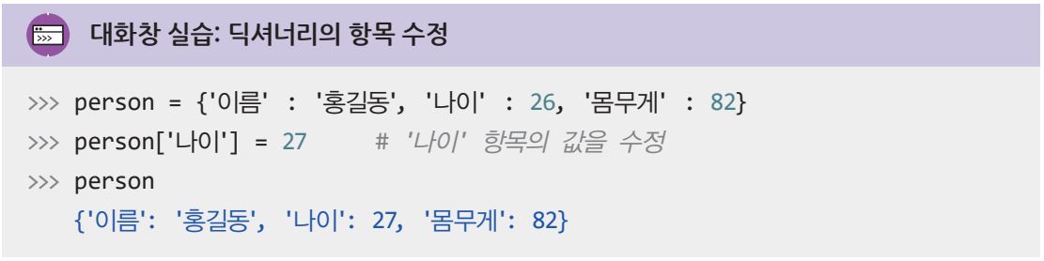
7.2 딕셔너리의 삽입과 삭제

Slide 13
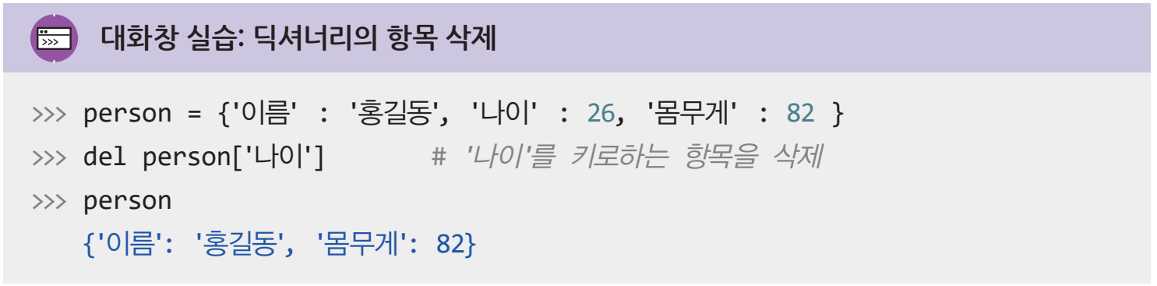
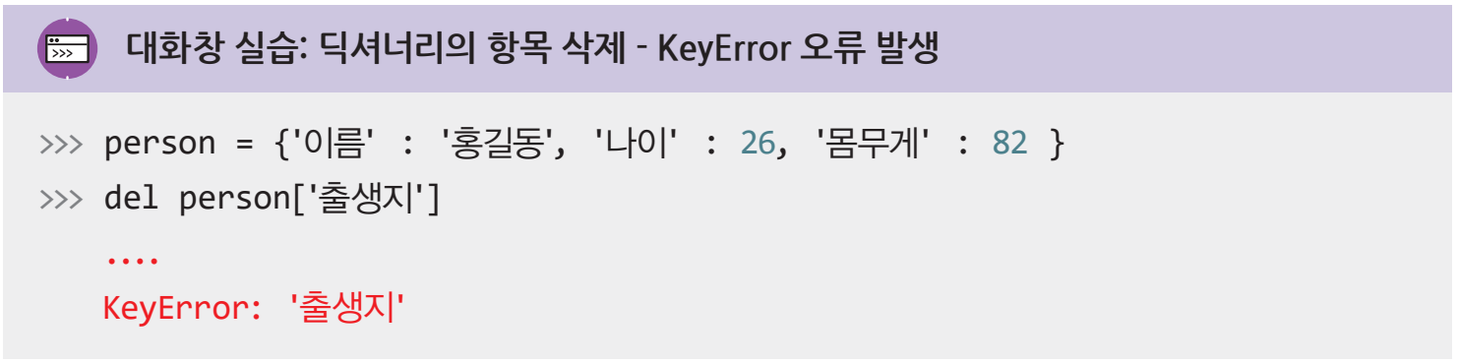
7.2 딕셔너리의 삽입과 삭제

Slide 14
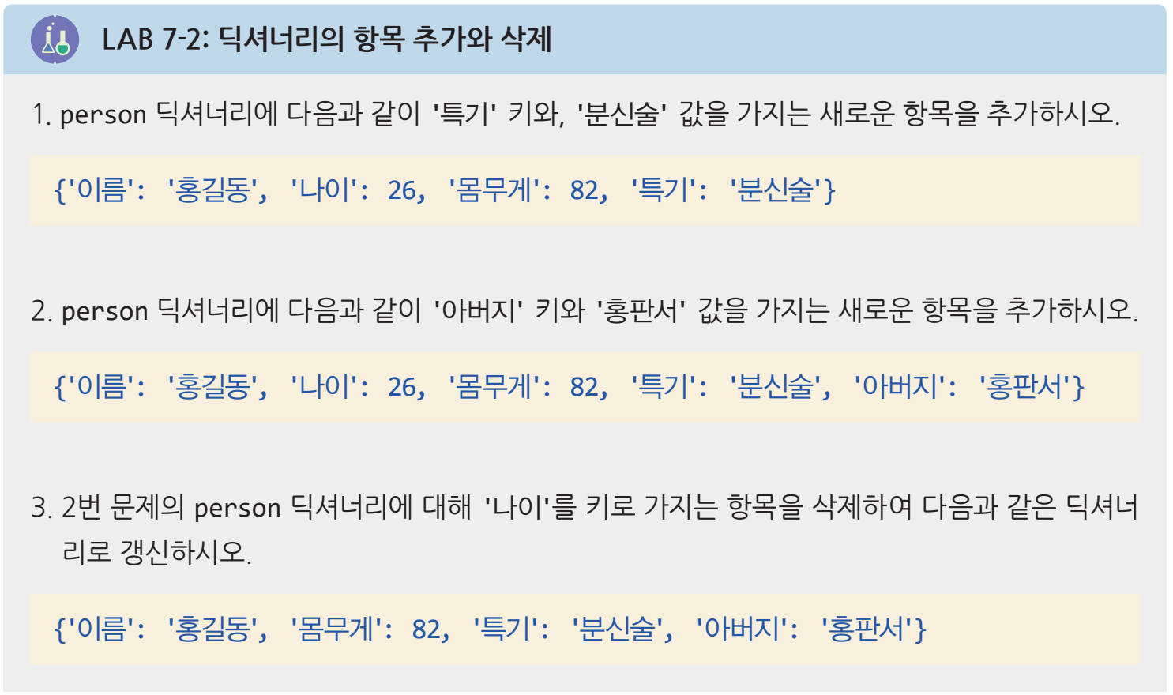
7.2 딕셔너리의 삽입과 삭제

Slide 15
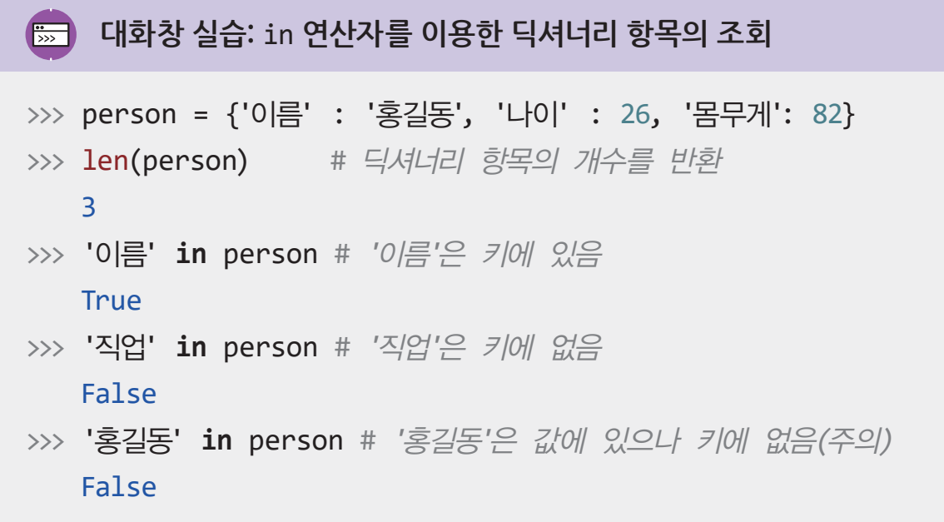
7.3 딕셔너리와 연산자
len()
딕셔너리 내의 항목 수를 얻기 위해 사용하는 내장 함수
in , not in
키와 값이 딕셔너리에 있는지 확인하는 연산자
==, !=
두 개의 딕셔너리가 동일한 항목을 가지고 있는지 확인

Slide 16
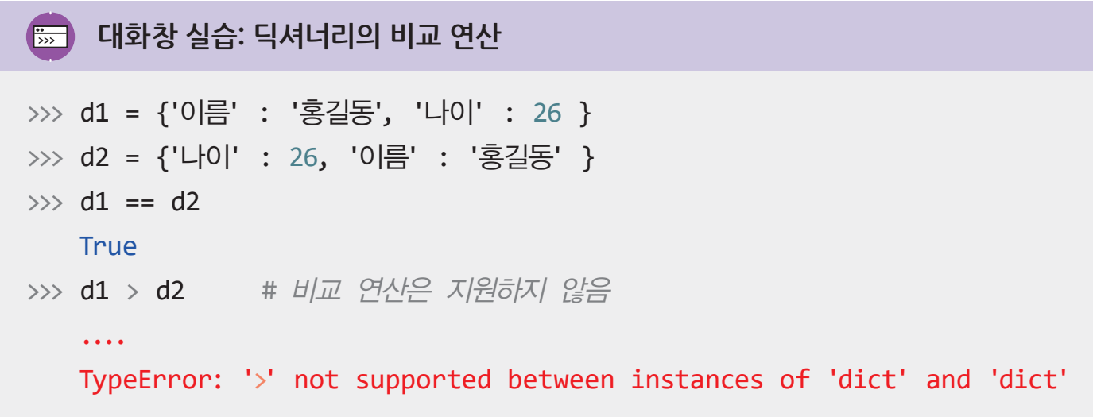
7.3 딕셔너리와 연산자
딕셔너리는 >, >=, <, <=와 같은 비교연산을 지원하지 않는다.

Slide 17
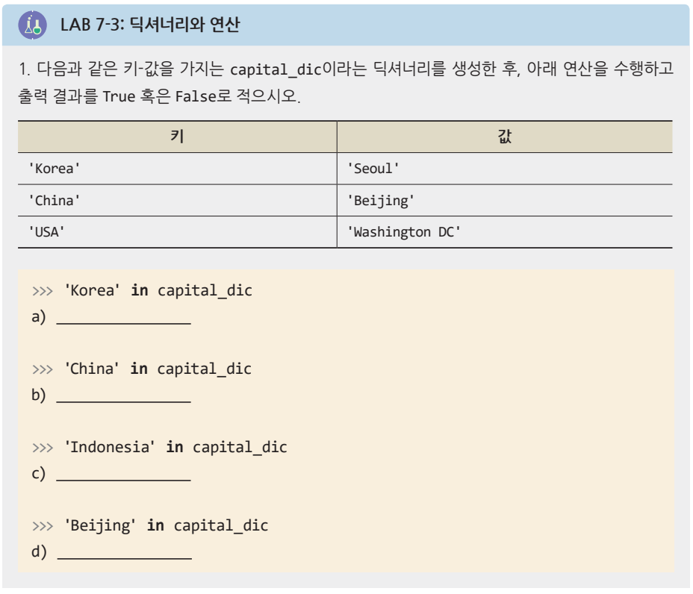
7.3 딕셔너리와 연산자

Slide 18
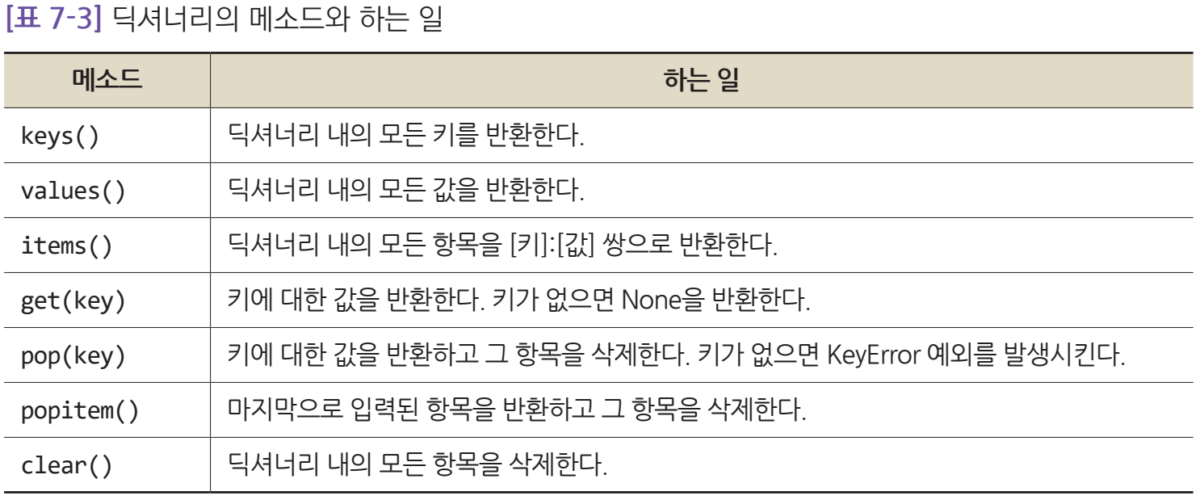
7.4 딕셔너리의 메소드

Slide 19
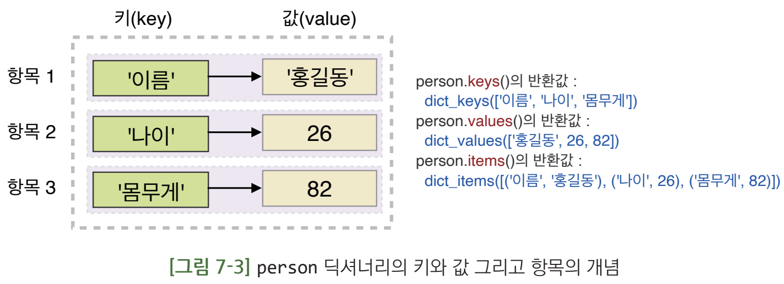
7.4 딕셔너리의 메소드
person.keys() 메소드를 호출하면 person 딕셔너리의 키들이 값의 리스트로 반환
person.values() 메소드를 호출하면 값의 리스트가 반환
person.items() 메소드를 통해 반환되는 항목들은 [키]:[값]의 쌍으로 이루어진 항목들로 (‘이름’, ‘홍길동’)과 같이 괄호 내에서 쉼표로 구분되어 있음
이러한 집합 자료형을 튜플^{tuple}이라고 함

Slide 20
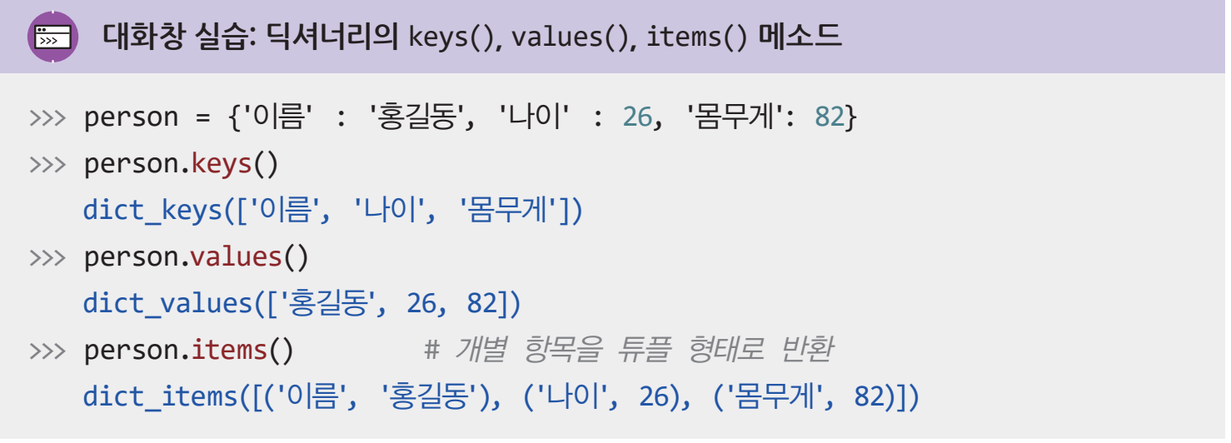
7.4 딕셔너리의 메소드
person['취미‘]를 통해서 ’취미‘를 키로 하는 항목을 가져오기
'취미’ 키가 person의 항목에 들어 있지 않기 때문에 KeyError라는 예외를 발생시키고 프로그램은 중지됨

Slide 21
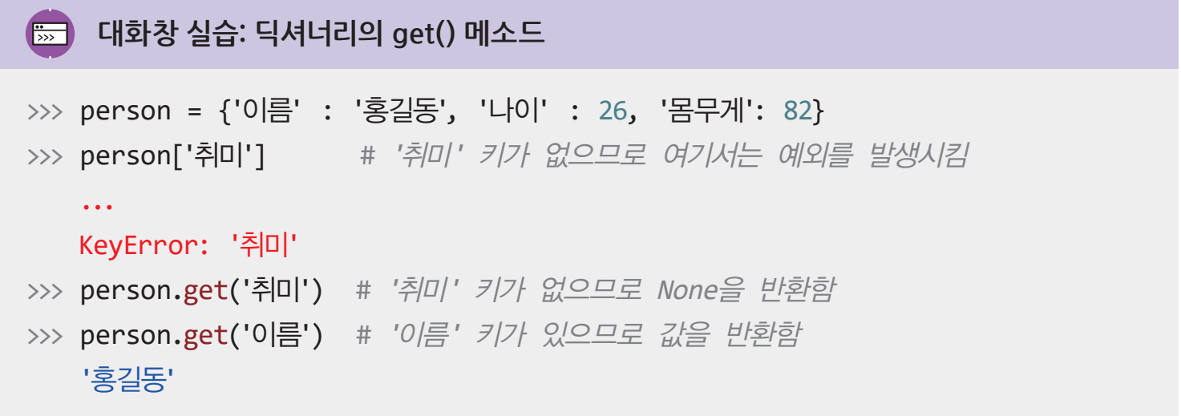
7.4 딕셔너리의 메소드
이를 방지하기 위해서 우리는 get() 메소드를 사용
get() 메소드는 키를 인자로 넣어서 이 키가 딕셔너리에 있을 경우 값을 반환하며, 키가 없을 경우 None이라는 값을 반환

Slide 22
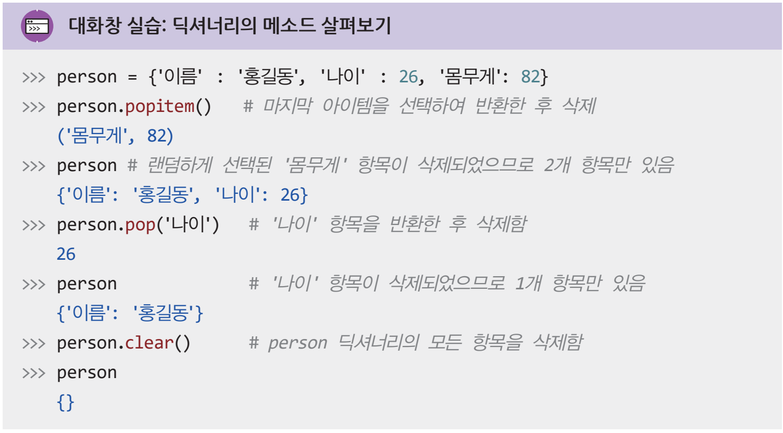
7.4 딕셔너리의 메소드

Slide 23
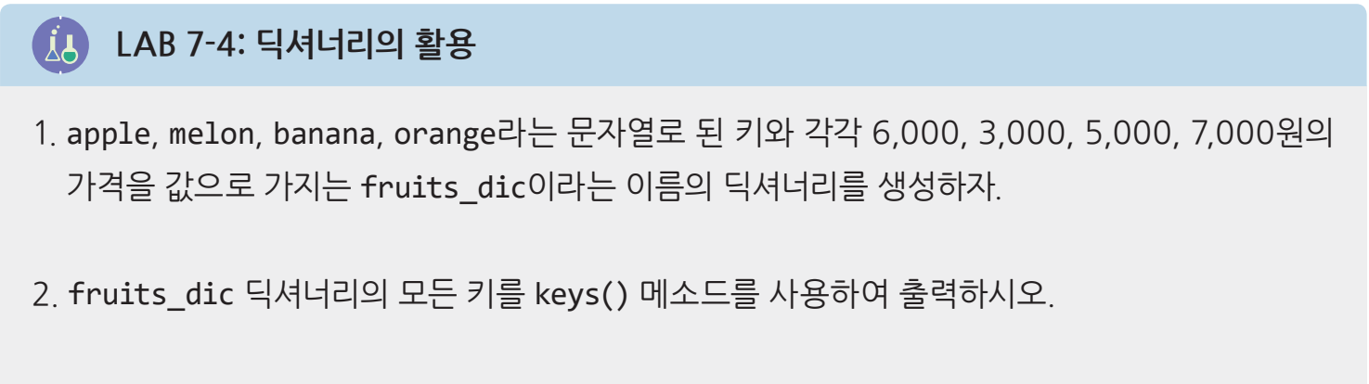
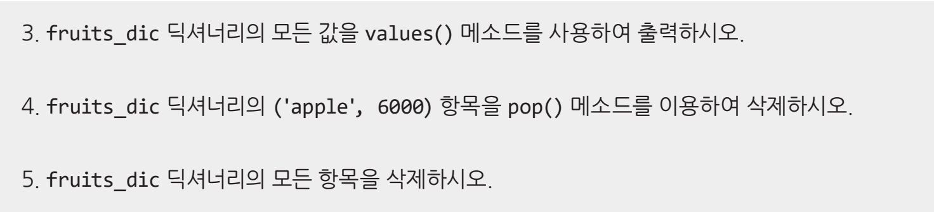
7.4 딕셔너리의 메소드

Slide 24
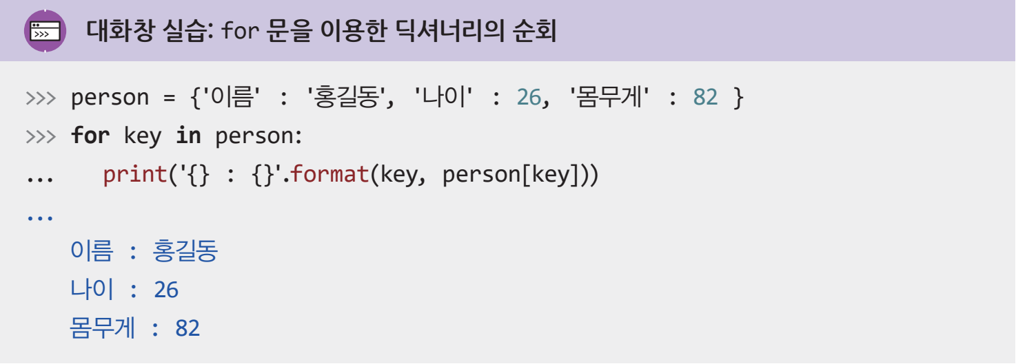
7.4 딕셔너리의 메소드
딕셔너리의 항목을 하나하나 열거하기 위해서 for - in문을 사용
리스트의 for - in 문이 하나의 항목을 반환하는 반면 딕셔너리의 for - in 문은 항목의 키를 반환한다는 특징이 있음

Slide 25
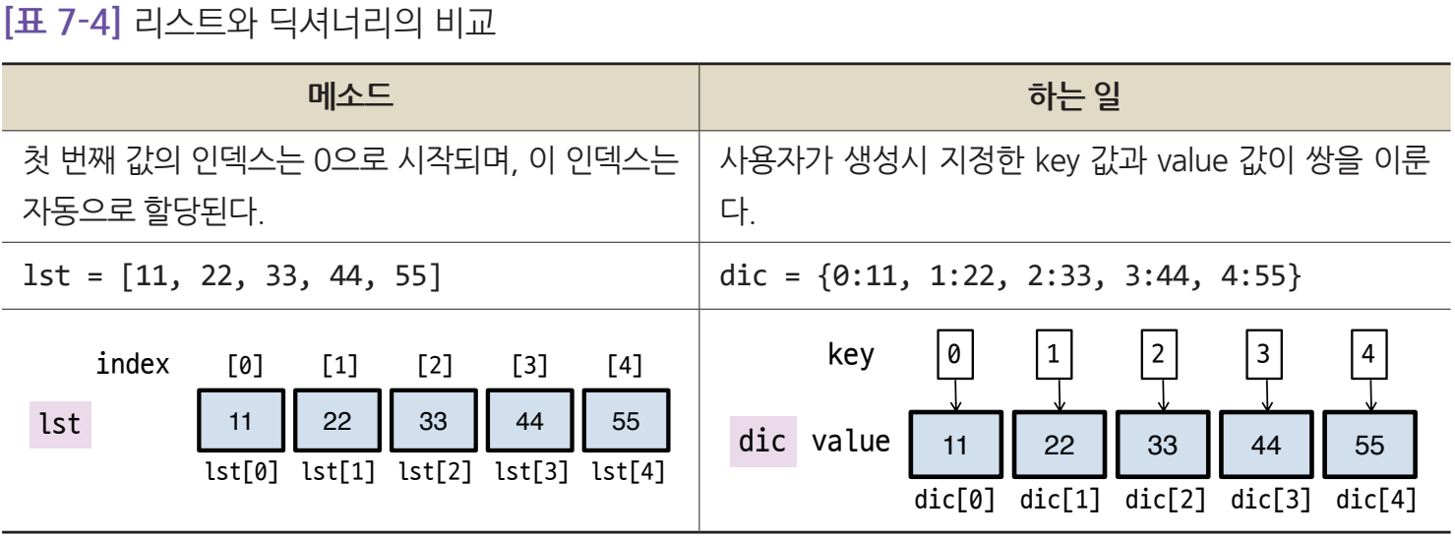
7.5 리스트와 딕셔너리의 비교

Slide 26
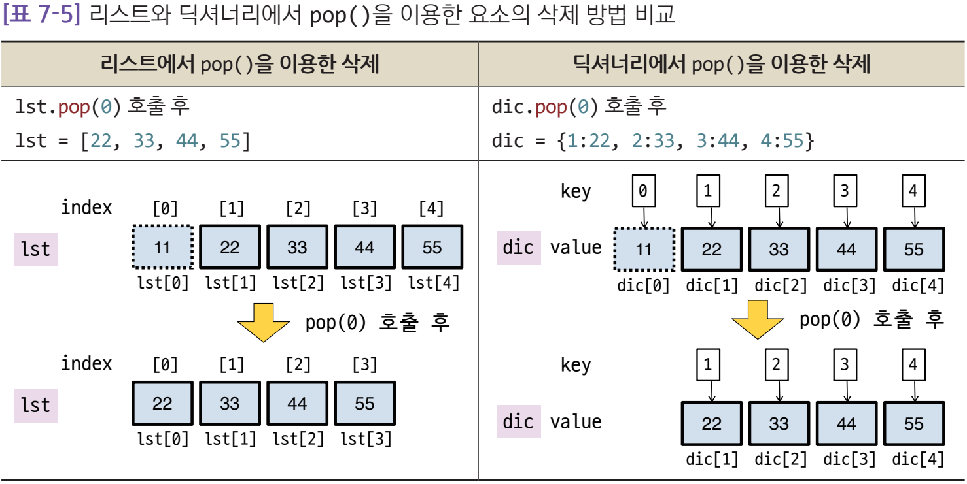
7.5 리스트와 딕셔너리의 비교

Slide 27
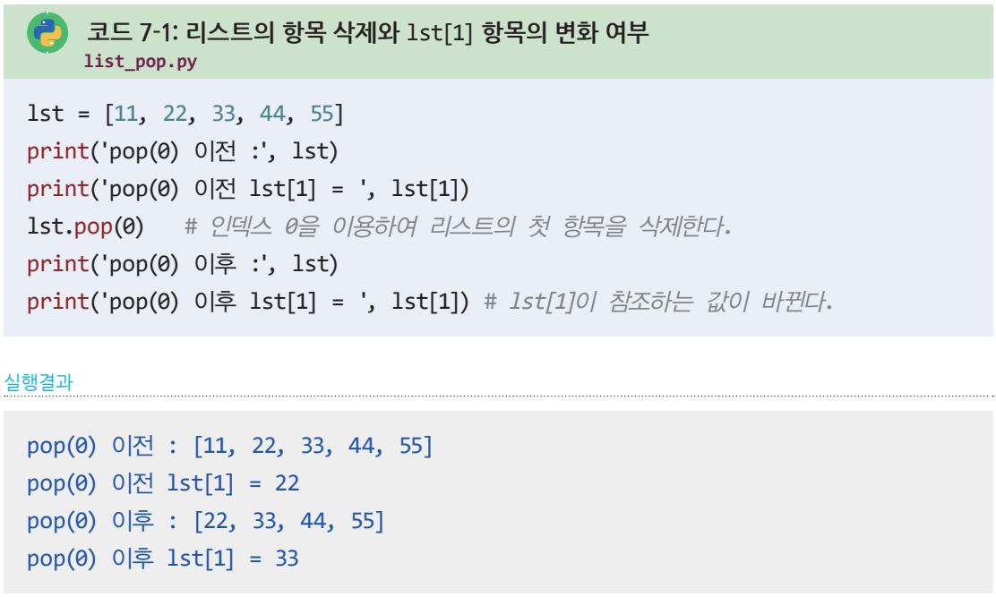
7.5 리스트와 딕셔너리의 비교

Slide 28
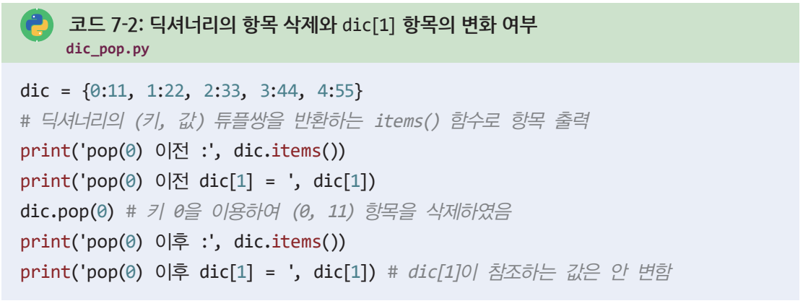
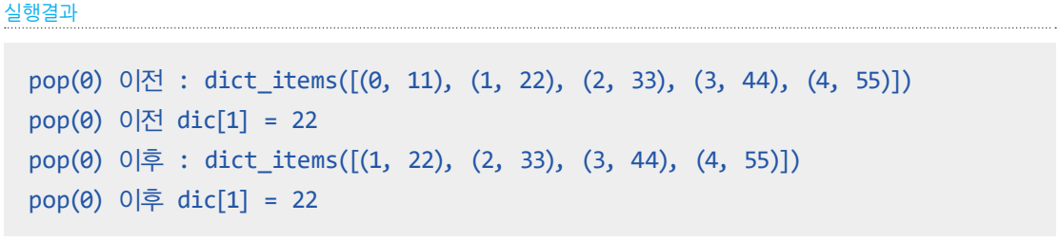
7.5 리스트와 딕셔너리의 비교

Slide 29
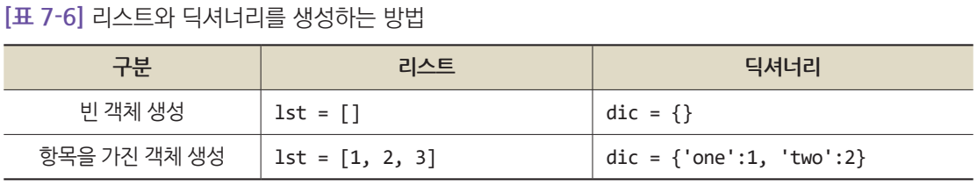
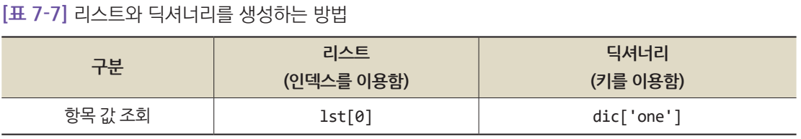
7.5 리스트와 딕셔너리의 비교
리스트와 딕셔너리의 생성법과 접근법 비교

Slide 30
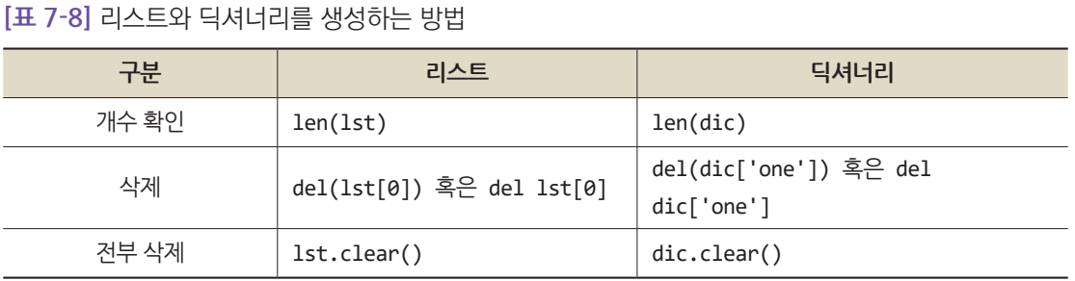
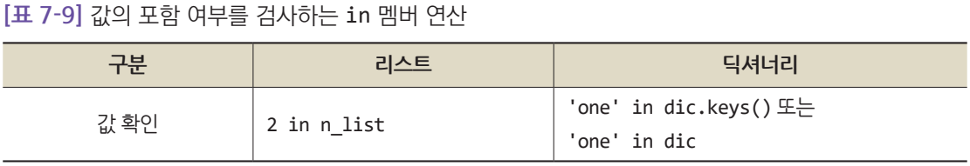
7.5 리스트와 딕셔너리의 비교
리스트와 딕셔너리의 항목의 개수 확인, 값 삭제 방법
특정한 값이 포함되어 있는지 여부 확인 방법

Slide 31
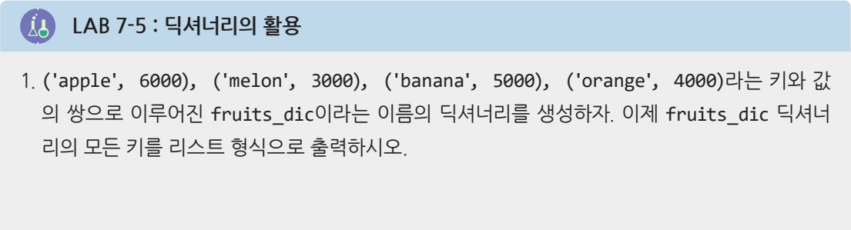
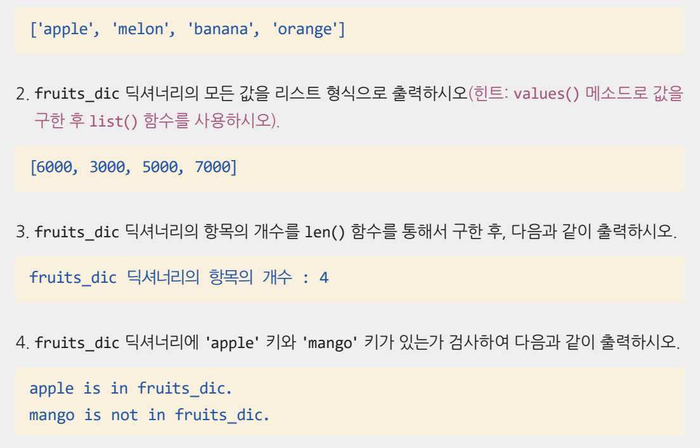
7.5 리스트와 딕셔너리의 비교

Slide 32
7.6 튜플 자료형
튜플
여러 개의 요소(항목값)를 가지는 컬렉션 자료형^{collection data type}
리스트와는 달리 한 번 정해진 요소의 순서를 바꿀 수 없다.
t = (‘one’, ‘two’, ‘three) 와 같이 괄호로 둘러싸인 형태
불변^{immutable} 속성
튜플 내부의 객체를 변경하거나 삭제하는 것도 불가능하다는 특징을 가짐

Slide 33
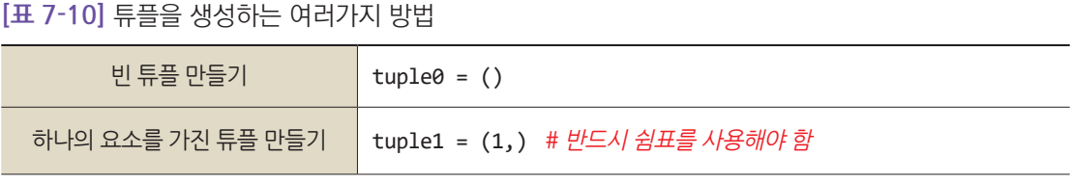
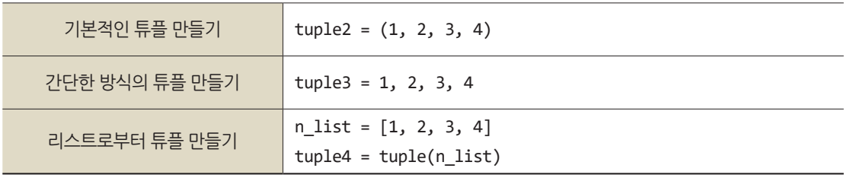
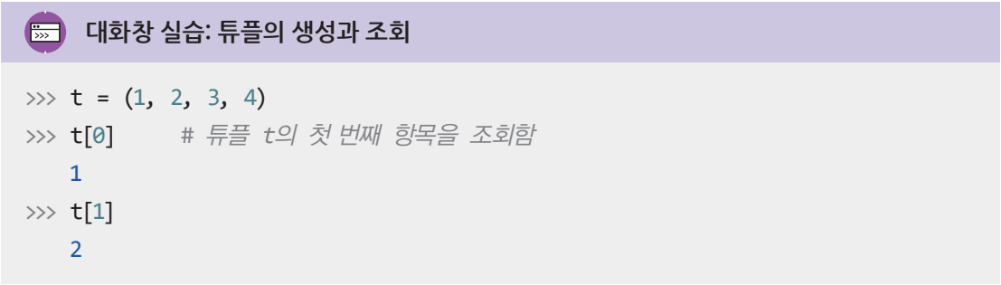
7.6 튜플 자료형
튜플을 생성하는 여러 가지 방법

Slide 34
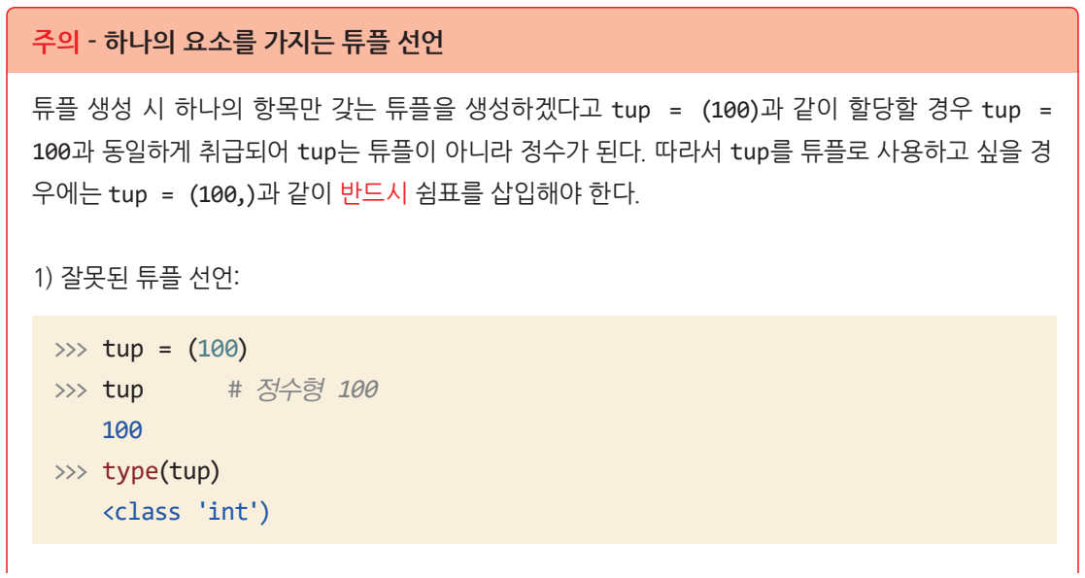
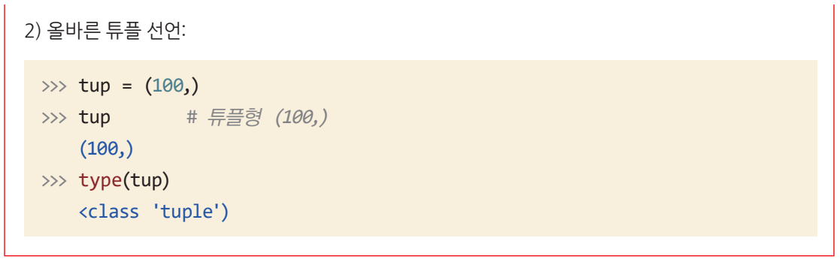
7.6 튜플 자료형

Slide 35
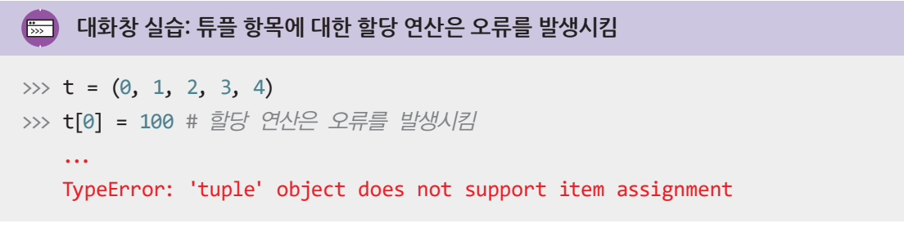
7.6 튜플 자료형
튜플은 사용하려고 할 때 인덱스를 사용한다는 점은 인덱스와 동일
리스트와는 달리 불변 자료형으로 내부의 값을 변경할 수 없음
따라서 개별 항목에 대한 할당 연산은 오류를 발생시킴

Slide 36
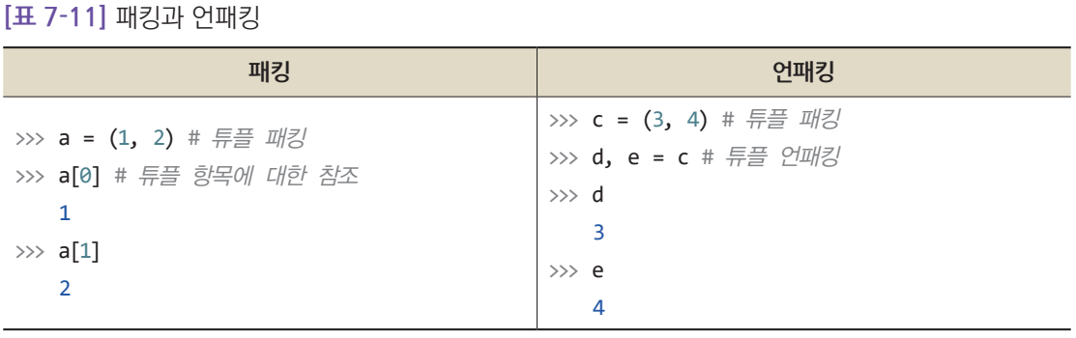
7.6 튜플 자료형
패킹^{packing}
하나의 튜플 변수에 여러 개의 값을 넣는 것을 의미
언패킹^{unpacking}
패킹된 튜플 변수가 있으면, 여러 개의 값을 개별 변수에 담아 꺼내는 것

Slide 37
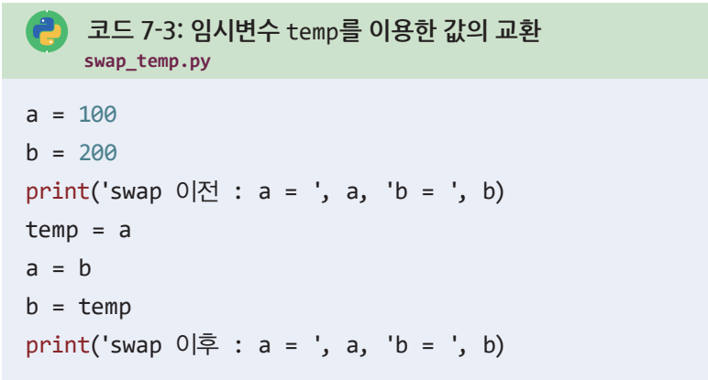
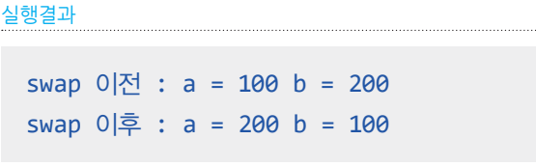
7.6 튜플 자료형
스왑^{swap}
두 변수의 값을 교환하는 작업
a, b = b, a라는 한 줄을 이용하여 값을 교환
코드나 효율성 면에서 굉장히 간단
코드가 굉장히 직관적

Slide 38
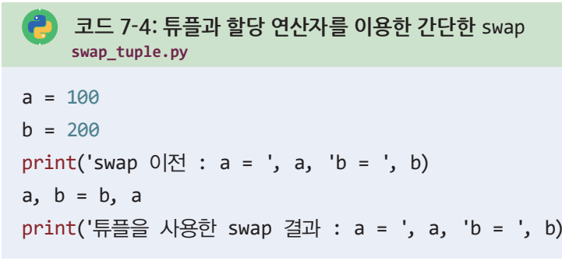
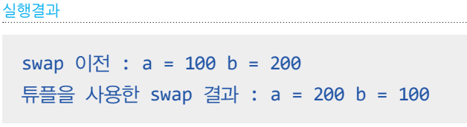
7.6 튜플 자료형
위의 코드를 tuple을 이용하여 간단히 하기
효율적이고 간단한 방법

Slide 39
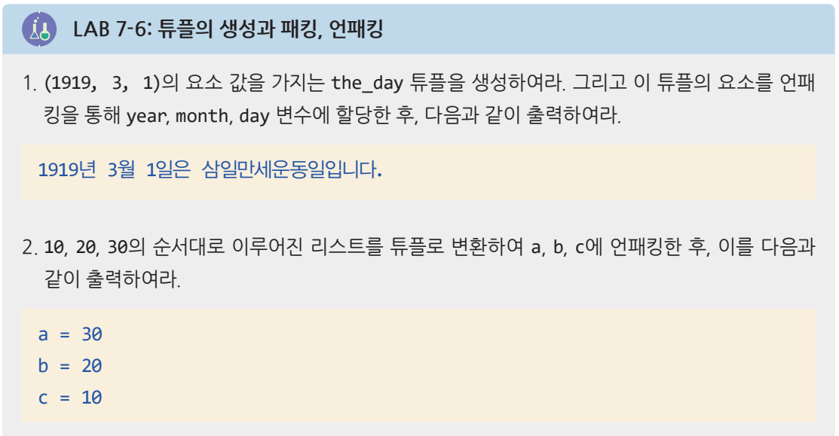
7.6 튜플 자료형

Slide 40
7.7 튜플의 연산
튜플 역시 +와 * 연산 사용 가능
+ 연산은 피연산 튜플의 원소들을 서로 연결하는 기능
t0 + 40의 경우 튜플 + 정수 연산이 되어 에러를 출력
t0 + (40)과 같이 튜플 + 튜플 연산을 수행해야만 (10, 20, 30, 40)의 튜플을 생성할 수 있음

Slide 41
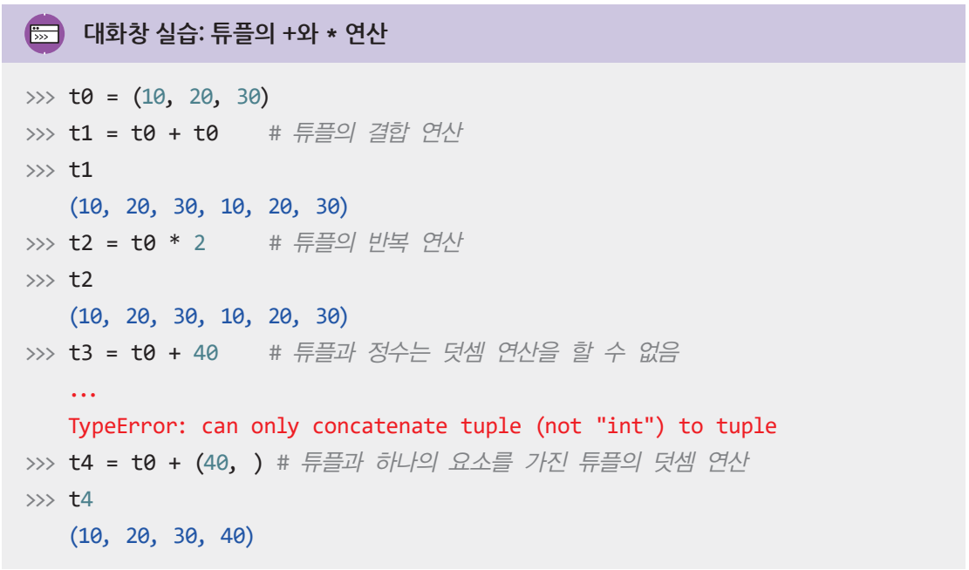
7.7 튜플의 연산

Slide 42
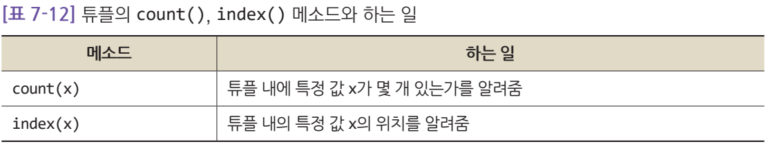
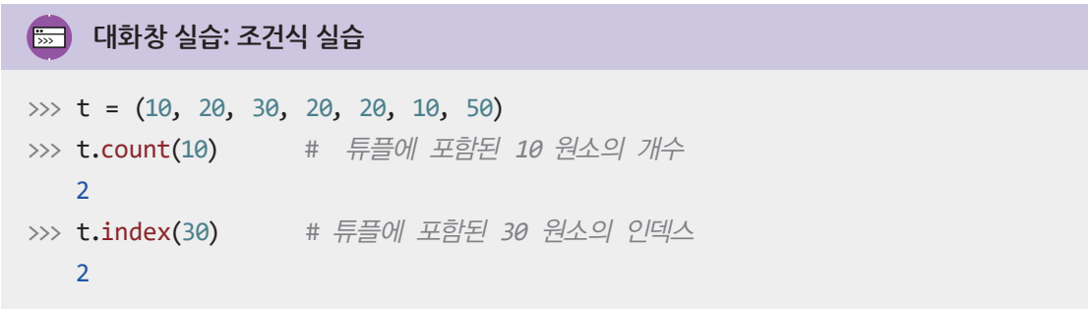
7.7 튜플의 연산

Slide 43


7.7 튜플의 연산
튜플은 내부의 값 변경 불가
하지만 리스트는 내부의 값 변경 가능
list() 함수를 사용하여 튜플을 리스트로 만들고,
이 리스트의 값을 변경시킨 후,
tuple() 함수를 사용하여 리스트를 다시 튜플로 만드는 방법을 사용

Slide 44

7.7 튜플의 연산

Slide 45

7.8 함수 반환문과 튜플 활용
튜플을 이용해 여러 개의 값을 반환하는 법을 배워보자.

Slide 46

7.8 함수 반환문과 튜플 활용

Slide 47

7.8 함수 반환문과 튜플 활용

Slide 48

7.9 집합 자료형
집합^{set}
순서가 없는 자료형
동일한 값을 가지는 항목이 중복이 허용되지 않음
교집합, 합집합, 차집합 등의 집합 연산 수행 가능
집합을 선언하는 방법

Slide 49

7.9 집합 자료형
집합을 만들 때는 다음과 같이 이미 생성된 리스트나 튜플에 set() 함수를 사용할 수도 있음
집합은 순서가 없는 원소의 모임이므로 인덱스를 사용할 수 없음

Slide 50

7.9 집합 자료형
[실습]

Slide 51

7.10 집합의 메소드

Slide 52

7.10 집합의 메소드
[실습]

Slide 53

7.10 집합의 메소드
교집합은 &, 합집합은 |, 차집합은 –, 대칭 차집합은 ^ 연산을 사용
저 기호 대신 intersection(), union(), difference(), symmertric_difference() 의 메소드 사용 가능
집합 s1과 s2가 있을 경우 이 집합의 연산을 적용하기 위해서는 벤다이어그램으로 집합의 원소와 포함관계를 표현해야 함

Slide 54

7.10 집합의 메소드
합집합은 | 연산자를 사용(union())

Slide 55

7.10 집합의 메소드
교집합 연산은 & 연산자를 사용(intersection())

Slide 56

7.10 집합의 메소드
차집합 연산은 - 연산자를 사용(difference())

Slide 57

7.10 집합의 메소드
대칭 차집합은 s1과 s2의 합집합에서 교집합을 뺀 (s1 ∪ s2) - (s1 ∩ s2) 연산으로 ^라는 연산 기호를 사용(symmertric_difference())

Slide 58

7.10 집합의 메소드
집합 s1, s2와 그 연산의 결과

Slide 59

7.10 집합의 메소드
집합 연산 |, &, -, ^는 다음과 같이 union(), intersection(), difference(), symmetric_difference() 메소드를 사용하여 동일한 결과를 얻을 수 있음

Slide 60


7.10 집합의 메소드
여러 개의 집합에 대한 연속적인 연산도 가능

Slide 61



7.10 집합의 메소드

Slide 62

7.10 집합의 메소드
[실습]

Slide 63


7.11 곱집합
심화학습
집합론에는 곱집합^{product set}, 혹은 데카르트 곱^{Cartesian product}이라는 개념이 있다.
곱집합은 데카르트 곱 $A×B$로 표현
그 원소는 {$\left(a,b\right)\left|a∈\right. A, b∈B$}와 같이 집합 $A$ 의 모든 원소 $a$와 집합 $B$의 가능한 모든 원소$b$ 를 이용해 만들 수 있는 튜플 $(a,b)$의 집합이 된다.

Slide 64


7.11 곱집합
심화학습

Slide 65

7.11 곱집합
심화학습

Slide 66

7.11 곱집합
심화학습
곱집합
A³은 A x A x A 로 정의할 수 있다.
A x A x A 는 다음과 같은 원소를 갖는다.
위의 연산은 product_set() 함수를 반복하여 구현할 수 있다.

Slide 67



7.11 곱집합
심화학습

Slide 68




7.11 곱집합
심화학습

Slide 69

7.11 곱집합
심화학습

Slide 70

7.11 곱집합
심화학습

Slide 71
7.12 zip() 함수를 이용한 집적화와 슬라이싱
심화학습
리스트, 딕셔너리, 집합, 튜플과 같은 자료형을 반복가능^{iterable} 자료형이라고 한다.
반복가능 자료형 여러 개를 넘겨주면, 이들을 합쳐서 튜플 반복자^{iterator}를 반환하는 함수가 zip() 함수이다.
zip() 함수는 다음과 같이 여러 개의 반복가능 자료형을 받을 수 있다. 이를 집적화^{aggregation}라고 한다.

Slide 72

7.12 zip() 함수를 이용한 집적화와 슬라이싱
심화학습
인자가 전달되지 않으면, zip() 함수는 공백 반복자를 반환
하나의 반복가능 자료형 인자가 들어올 경우 zip() 함수는 하나의 튜플에 대한 반복자를 반환
이 튜플의 각 원소는 인자로 넘어온 데이터에서 얻어진 값이 하나씩 전달됨
다수의 반복가능 자료형 인자 n 개가 들어오면 튜플 반복자는 인자의 수인 n 개 만큼의 튜플을 원소로 가진 튜플 반복자가 됨
이때 i번째 원소인 튜플은 인자로 넘어온 각 반복가능 자료형 인자의 i번째 원소들로 구성됨

Slide 73


7.12 zip() 함수를 이용한 집적화와 슬라이싱
심화학습
zip() 함수를 이용한 집적화

Slide 74

7.12 zip() 함수를 이용한 집적화와 슬라이싱
심화학습
문자열을 원소로 하는 리스트를 반복가능 자료로 zip() 함수에 넘긴 경우
생성되는 원소가 튜플이기 때문에 ‘a’가 아니라, ‘a’라는 하나의 원소를 가진 튜플 ('a',)로 나타남을 주의

Slide 75

7.12 zip() 함수를 이용한 집적화와 슬라이싱
심화학습
여러 개의 반복가능 자료형 인자를 전달한 경우

Slide 76

7.12 zip() 함수를 이용한 집적화와 슬라이싱
심화학습
zip() 함수를 통해 묶여진 튜플들을 원래의 반복 가능 자료들로 되돌리는 작업
다른 함수를 쓰는 것이 아니라 zip() 함수에 묶인 자료를 인자로 입력하고 * 연산자를 인자 앞에 붙이기

Slide 77

7.13 튜플과 문자열의 슬라이싱
튜플이나 스트링 역시 리스트와 동일한 방식으로 슬라이싱이 가능
음수 인덱스를 지정할 경우 역순으로 가져오기 위하여 -1과 같은 음수 스텝을 사용

Slide 78

7.13 튜플과 문자열의 슬라이싱
실습
슬라이싱은 리스트나 튜플뿐만 아니라 다음과 같은 문자열에 대해서도 적용 가능

Slide 79

Questions?

